Slide 1
Районное
методическое объединение
учителей
начальных классов
Руководитель:
Сальникова Елена Борисовна
2012 год

Slide 2
Тема:
Формирование компетенций учителя и учащихся как средство повышения качества образования
Цель:
повышение профессионального мастерства педагога и его личностной культуры для достижения стабильно положительных результатов образовательного процесса и принципиально нового качества образования.

Slide 3
Задачи:
знакомить педагогов с достижениями педагогической науки и практики, с новыми педагогическими технологиями и методиками как средствами достижения нового качества образования;
организовать систему методической работы с педагогами с целью развития педагогического творчества и самореализации инициативы педагогических кадров;
выявление, обобщение и распространение передового педагогического опыта обучения и воспитания.
Основные направления:
Аналитическая деятельность.
Информационная деятельность.
Организационно-методическая деятельность.
Консультационная деятельность.

Slide 4
Кадровый состав учителей
Всего – 100 человек
Почетных работников –
6 человек
Отличник народного просвещения –
6 человек
Учителей высшей категории –
21 человек
Методист, курирующий районное методическое объединение учителей:
Волкова Елена Валерьевна

Slide 5
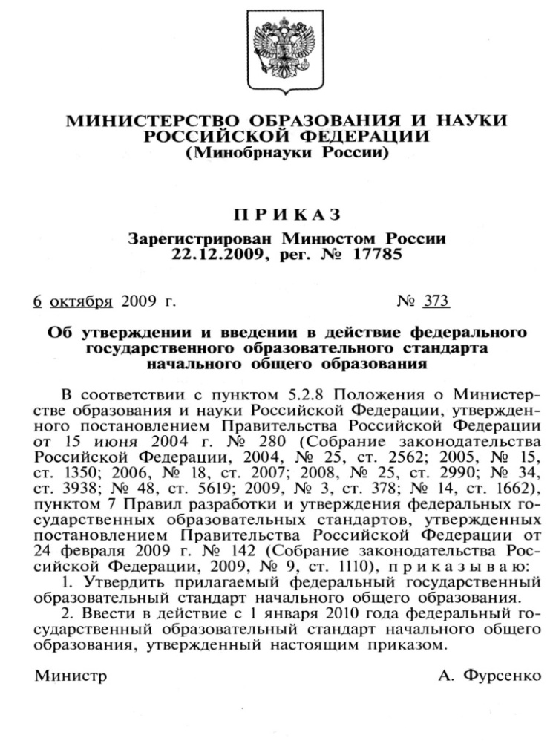
МЫ – ШКОЛА ИННОВАЦИЙ
Введение Федеральных Государственных Образовательных Стандартов второго поколения

Slide 6
Актуальные проблемы
освоение учителями новых для них образовательных технологий системно-деятельностного подхода и нового содержания учебников;
диагностика и оценка новых образовательных результатов;
организация образовательного процесса, нацеленного на достижение планируемых результатов освоения основной образовательной программы начального общего образования;
организация творческого взаимодействия учителей начальной школы и учителей-предметников; педагогов, администрации школ и родительской общественности.
Теоретический семинар на базе МОУ ООШ №7 | Реализация ФГОС НОО: проблемы и перспективы
Мастер – классы на базе МБОУ СОШ №3 | Современный урок в свете требований ФГОС
Практический семинар на базе МБОУ ООШ №5 | Внеурочная деятельность как средство формирования УУД младших школьников

Slide 7
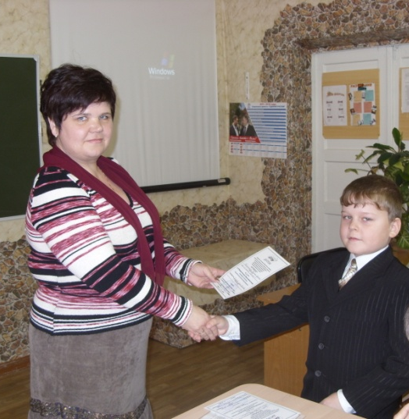
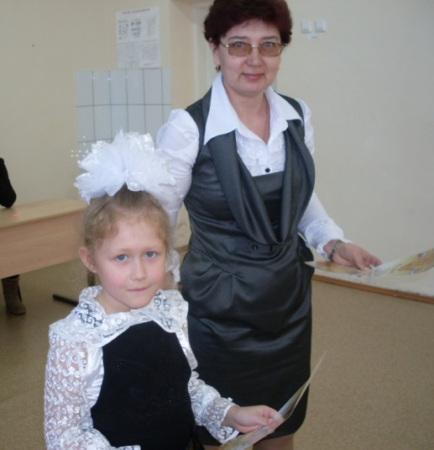
Апробация новых предметных УМК
Развивающая система Л.В.Занкова
«Перспективная начальная школа»
УМК «Начальная школа XXI века»
УМК «Школа России»

Slide 8
Апробация и внедрение новых технологий обучения
ПРОБЛЕМНОЕ ОБУЧЕНИЕ | ПРОЕКТНАЯ МЕТОДИКА | ИНФОРМАЦИО ННО-КОММУНИ КАТИВНЫЕ ТЕХНОЛОГИИ | ИНТЕРАКТИВНЫЕ ТЕХНОЛОГИИ
ОБУЧЕНИЕ В СОТРУДНИЧЕСТ ВЕ | КОММУНИКАТИВ НАЯ МЕТОДИКА | СОЦИОКУЛЬТУР НЫЙ МЕТОД | ТЕСТОВЫЙ МЕТОД
РАЗВИВАЮЩЕЕ ОБУЧЕНИЕ | ИГРОВЫЕ ТЕХНОЛОГИИ | ЗДОРОВЬЕ СБЕРЕГАЮ ЩИЕ ТЕХНОЛОГИИ | ВАРИАТИВНОЕ ОБУЧЕНИЕ
ЛИЧНОСТНО-ОРИЕНТИРОВАННЫЙ ПОДХОД К ОБУЧЕНИЮ

Slide 9
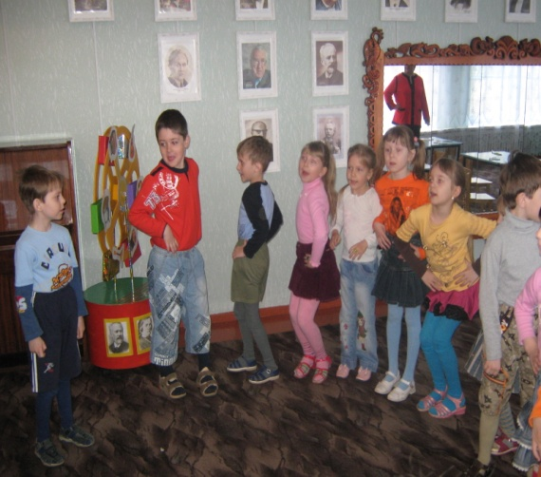
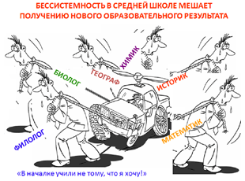
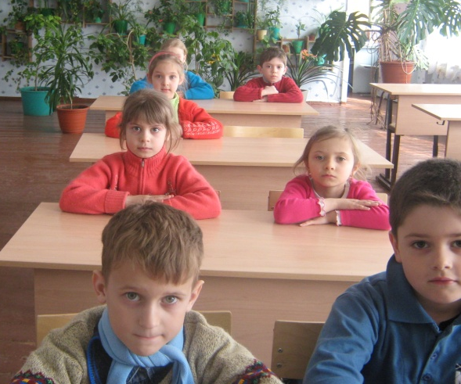
Преемственность между ступенями обучения
как условие получения нового образовательного результата
совместная методическая работа учителей начальной школы и учителей-предметников в среднем звене;
работа с учащимися;
работа с родителями.
создание адаптивной среды для обучающихся при переходе из дошкольного в школьное общеобразовательное учреждение через построение многоступенчатых моделей развивающего образования.
На базе МБОУ СОШ №8 прошел практический семинар по теме «Обеспечение преемственности между ступенями образовательной школы как условие получения нового результата образования (среднее звено и начальная школа)».

Slide 10
Основные направления
внеурочной деятельности
Создание в коллективе условий для саморазвития и самосовершенствования личности ребенка
Интеллектуально-познавательное
Художественно-эстетическое
Гражданско-патриотическое
Туристско-краеведческое
Спортивное и ЗОЖ

Slide 11
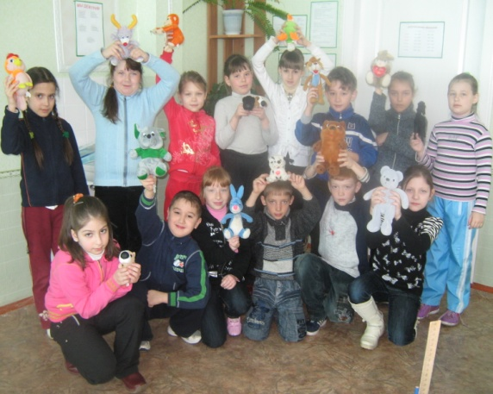
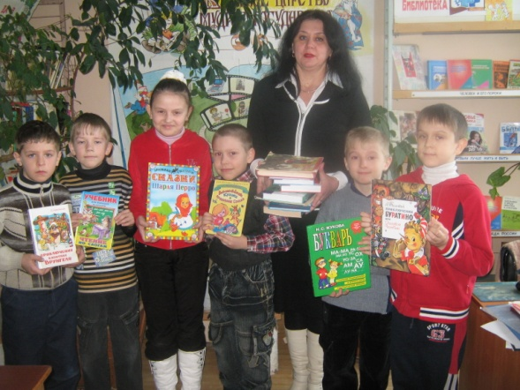
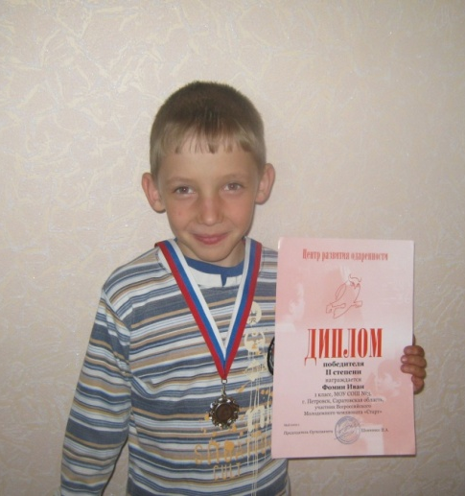
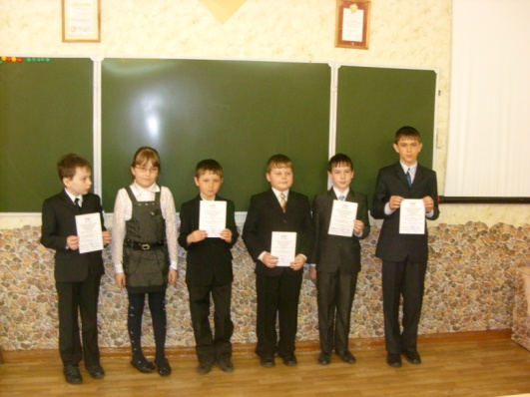
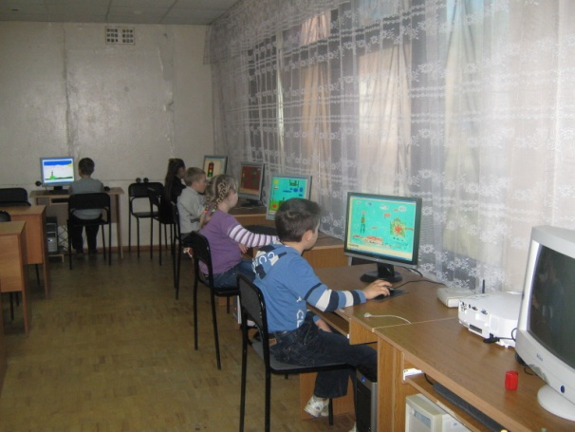
Конкурсы, конкурсы…
«Русский Медвежонок», «Кенгуру», «Человек и природа,
«Познание и творчество», «Старт», «Всезнайка», «Интернешка»,
«Золотое Руно», Занковский марафон, «Мартыновские чтения»,
«Будущее это мы», «Если не я, то кто же», конференции, акции и др.

Slide 12
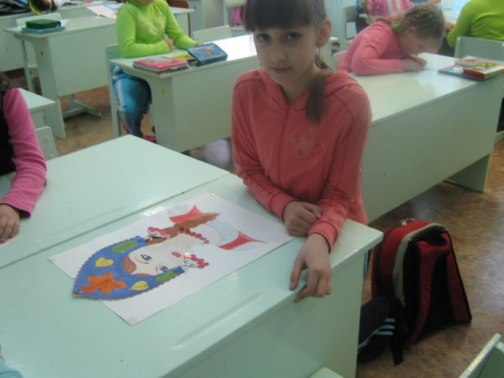
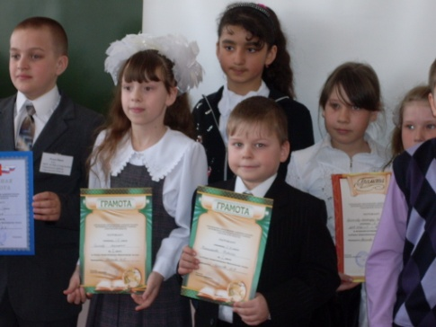
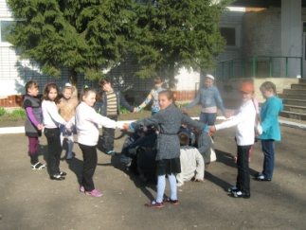
Ожидаемые результаты:
портрет выпускника начальной школы
исследователь
креативный
любознательный
инициативный
ответственный
деятельный и активный
коммуникативный
положительное отношение к себе уверенность в своих силах
навыки самоорганизации и здорового образа жизни
уважительное отношение к окружающим,
к иной точке зрения
чувство собственного достоинства
открытый внешнему миру,
доброжелательный и отзывчивый
навыки самоорганизации и здорового образа жизни

Slide 13
Причины неэффективности образовательного процесса
доминирование репродуктивно-иллюстративной
образовательной технологии;
преобладание монологического способа
взаимодействия педагога с обучающимися;
недостаточность технологического
диапазона учителя.

